Slide 1
Kombinerad mobilitet – en introduktion
Mårten Rignell 2019-03-02

Slide 2
Denna presentation
Kombinerad mobilitet
Omvärldsbetraktelse nationellt och internationellt
Vägen framåt

Slide 3
Bakgrund
Varför är mobilitet (flytta människor) så hett?
  Behovet av rörlighet är stor och vi ser inte att den minskar framöver, dock ställer samhället (inkluderar resenären) krav på tjänsternas hållbarhet, flexibilitet, effektivitet och tillgänglighet.
  Pengar och digitalisering.
En resa
  En resa har en början och ett slut och det är oftast inte en hållplats.
  För att ta sig mellan en startpunkt och en slutdestination använder vi flera transportmedel.
  Resan/förflyttningen är inte målet utan ett sätt att nå målet.

Slide 4







Kombinerad mobilitet
“I took a ferry to the highway
Then I drove to a pontoon plane
I took a plane to a taxi
And a taxi to a train.”
Två perspektiv
  Hela resan
  Hela mobilitetsbehovet
Kombinerad mobilitet handlar i grunden om att dela befintliga resurser och kunskap för att hantera det dagliga behovet av resor/transporter för resenärerna. Med MaaS paketeras det i en tjänst.

Slide 5
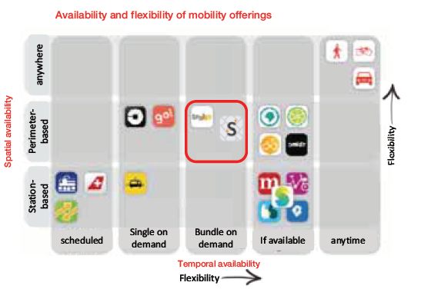
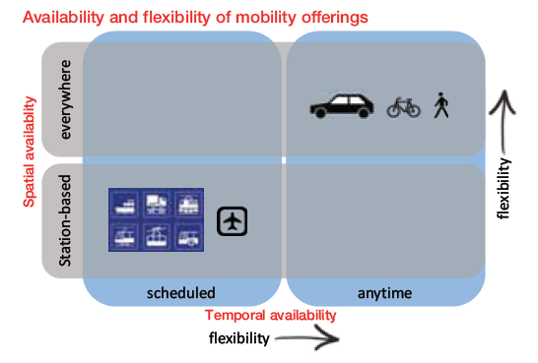
Flexibiliteten ökar
Igår
Idag
Källa: Dr. Andreas Kronawitter, Innolab smart mobility
Notes:
Den vänstra bilden visar hur mobilitetsutbudet brukade se ut, kollektivtrafik i nedre vänstra rutan och den privata bilen i den övre högra. I dag är karten omritad och det är viktigt att förstå vad vi vill göra med kollektivtrafiken för att nå ett hållbart samhälle.

Slide 6
Bytesplatser (mobility hubs)
Fysisk samlingsplats för olika mobilitetstjänster
Lättillgängligt för resenärer och tjänsterna
Bekvämt och säkert
Information och ”varumärke”
Notes:
Mobilitetshubbar är väldigt viktiga för att få framtidens mobiltet att fungera. Vi kan börja med pendlarparkeringar men måste samtidigt planera för alla andra mobilietstjänsters del i mobilitetshubbarna.

Slide 7
Omvärldsbetraktelse

Slide 8
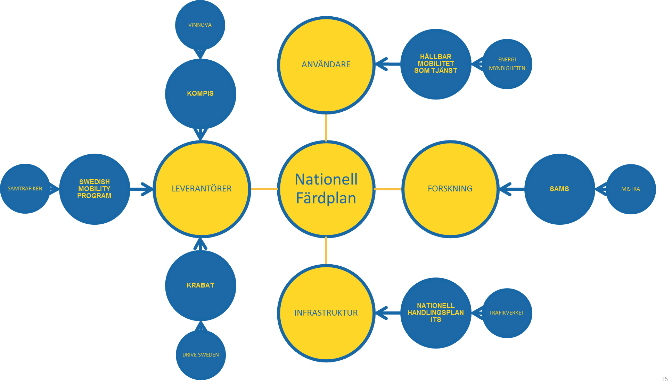
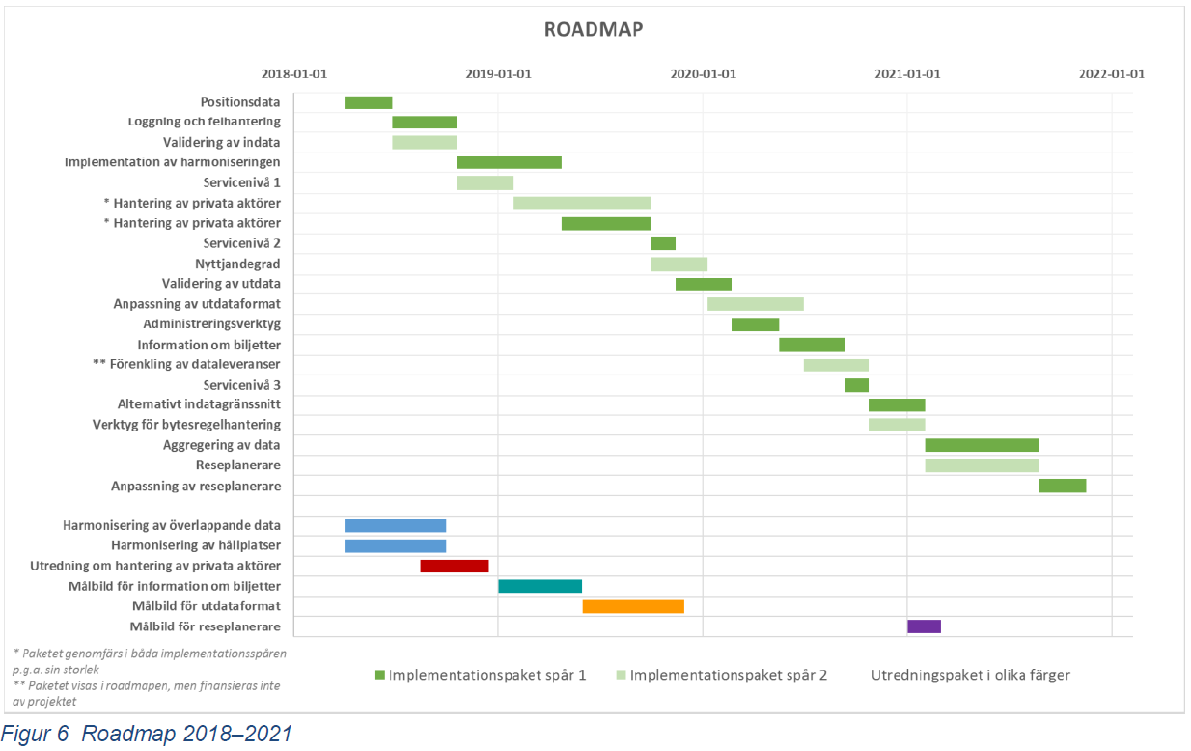


Initiativ som påverkar
Notes:
Vi har en nationell färdplan för framtidens mobilitet. Det är nu viktigt att vara delaktiga i denna förändring.

Slide 9
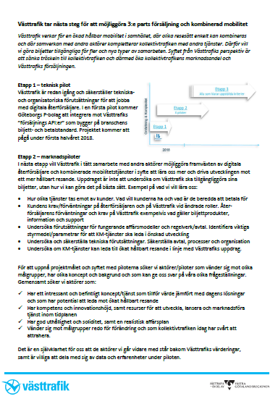
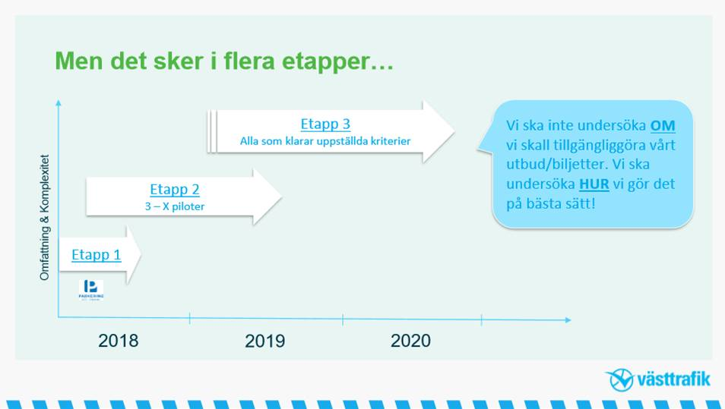

Västtrafik
9

Slide 10
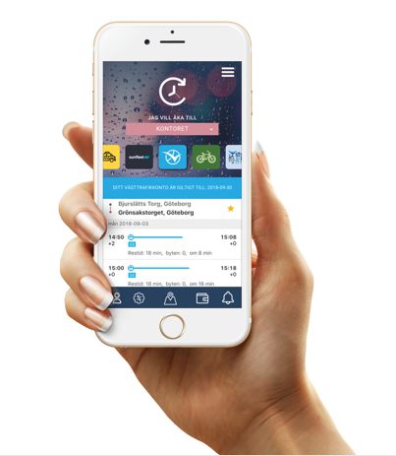



KomBoA (Kombinerad mobilitet boende och anställda)
Notes:
. The test is a private-public collaboration, where Västtrafik as PTA is to make PT tickets available through a standardize API, so a MaaS could be offered to the customers in two pilots

Slide 11
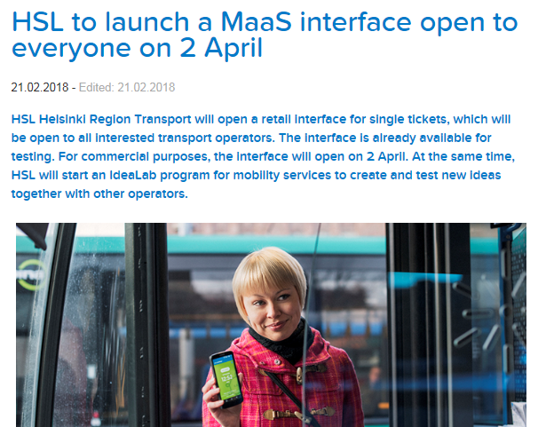
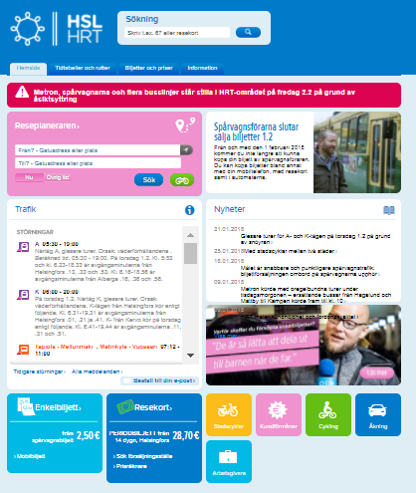
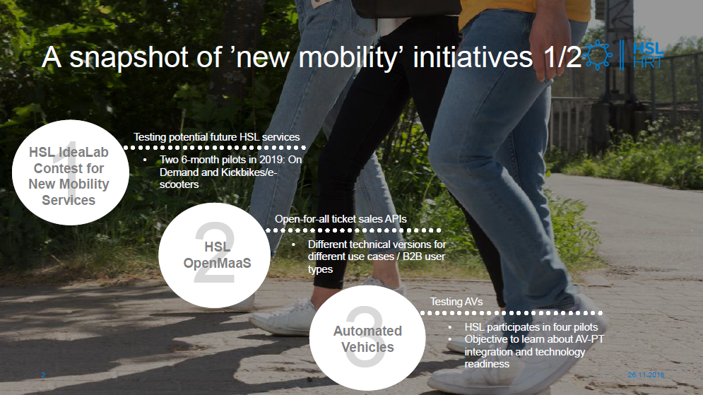
HSL (Finland)

Slide 12
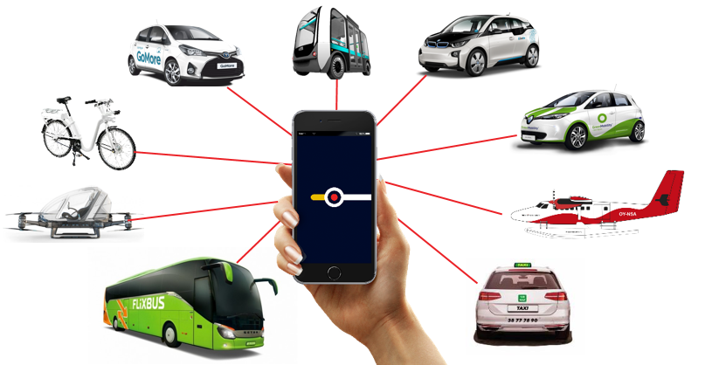



Danmark
Notes:
Det danska transportministeriet har beslutat att Rejseplanen skall vara en multimodal tjänst. De skall kombinera kollektivtrafik från offentliga aktörer och andra mobilitetstjänster från privata aktörer. Rejseplanen ägs av kollektivtrafikbolagen. Har idag ca 3.5 miljoner användare.

Slide 13
Visjon om framtidens kundeopplevelse

Slide 14
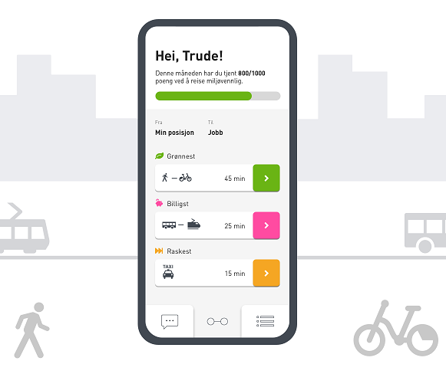
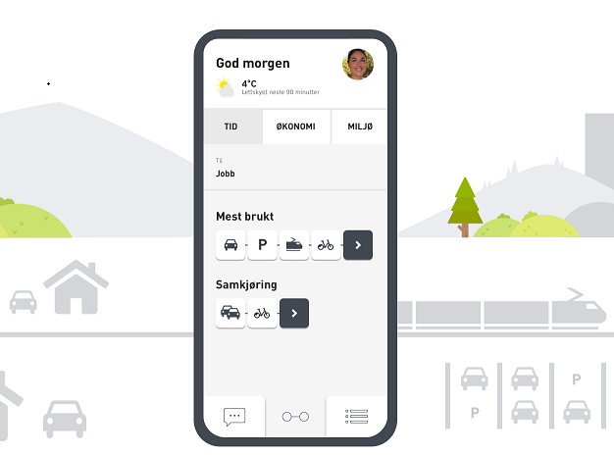
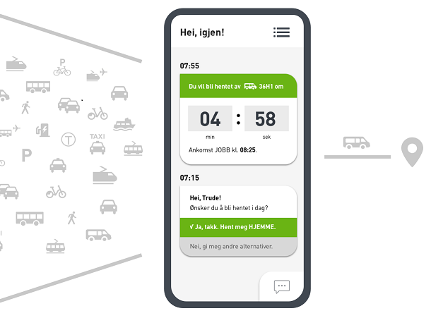
Pilotene
Stad
By
Tettsted
Landsort
1
2
3
Pilot 1 – By - Hva må til for å gi innbyggerne et attraktivt og bærekraftig alternativ til å eie bil og hva kan vi oppnå med bruk av insentiver?
Pilot 2 - Tettsted - Hva må til for å gi innbyggerne et attraktivt og bærekraftig alternativ til bil og hvordan kan insentiver bidra i slike områder?
Pilot 3 – kombinert mobilitet og punkt-til-punkt bestillingstjeneste on-demand med selvkjørende kjøretøy

Slide 15

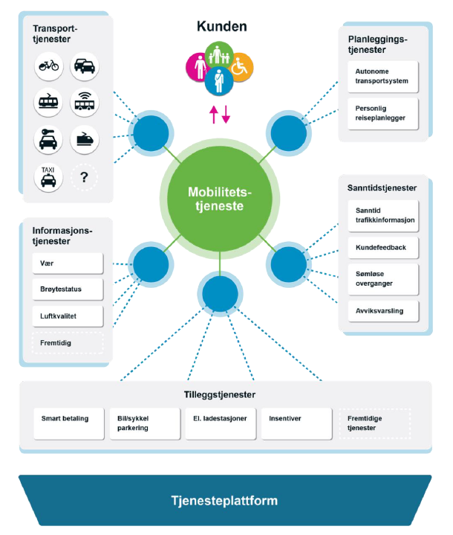
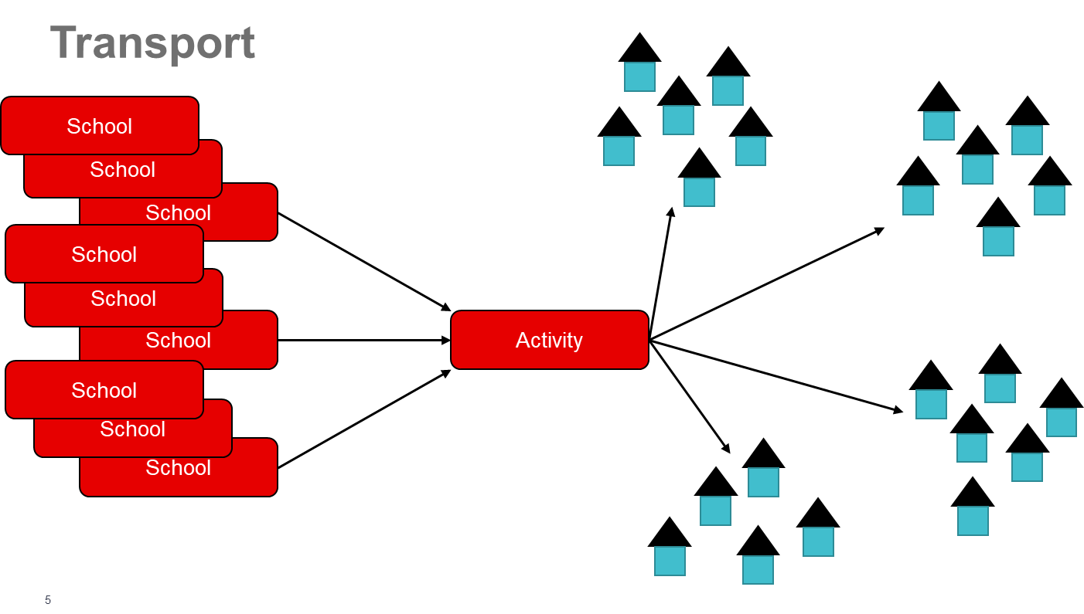
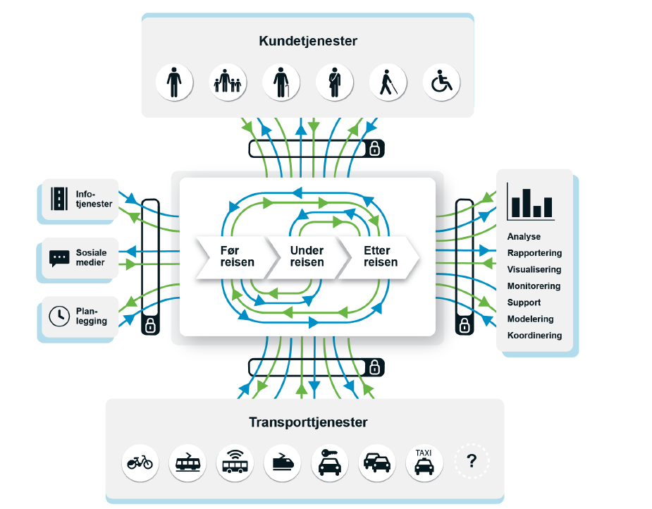

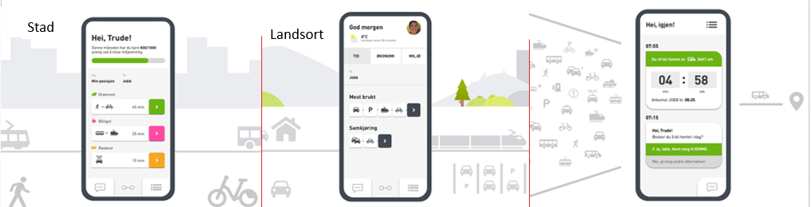

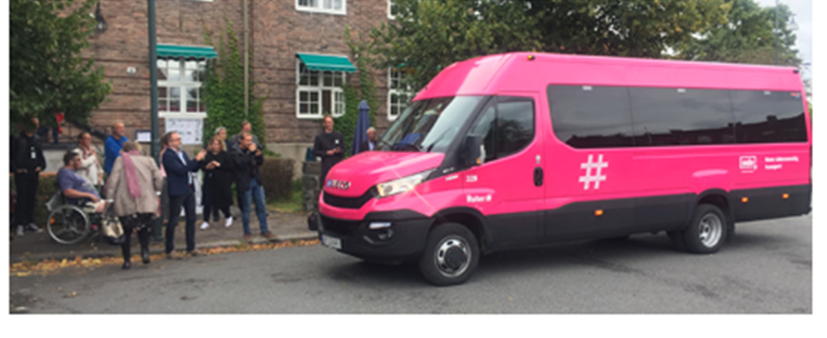
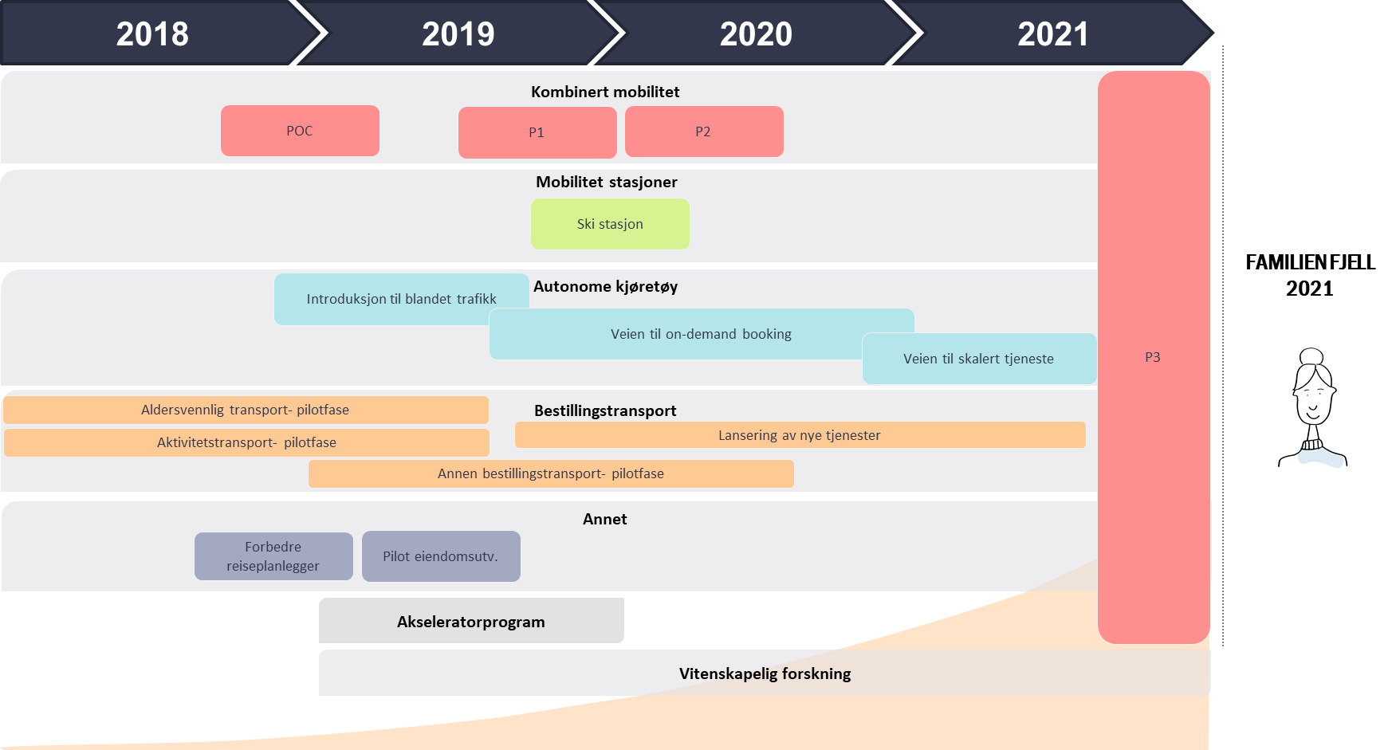
Bitar till en helhet

Slide 16
Andra intressenters utfästelser
Move freely
Your partner for urban mobility
A way to better mobility
We won´t just get you there, we´ll get you there smarter
We´re changing the way cities move
Notes:
Samtliga citat ovan kommer från traditionella biltillverkare. Idag pratar bilindustrin om mobilitetstjänster. På deras stora bilmässan visade t.ex. Volvo inga bilar utan pratade om Vovo Cars Mobility eller ”M” som de kallar det.

Slide 17
Jaha, och nu då …

Slide 18


Vilken väg väljer vi?
Kollektiv-trafik
MaaS integratör
Resenär
Arbetsgivare
Hyresvärd
Staden
Notes:
Den vänstra delen visar vad Rejseplanen och Ruter gör, de öppnar upp andra mobilitetstjänster genom deras plattform. Den stora fördelen är att de redan har stora mängder kunder som nu introduceras tilll fler nya mobilitetstjänster. Den högra delen visar hur vi i Sverige och Finland arbetar. Här öppnar vi upp för andra aktörer att bl.a. sälja våra biljetter. Oron är att dessa aktörer är för små och att det tar tid innan de lyckas bygga upp större marknadsvolymer.

Slide 19
Små steg som har betydelse
Pendlarparkeringar/bytesplatser– lokalt och i ytterkanten av större städer
Samåkningstjänster
Incitament som påverkar
Uppdaterad kollektivtrafik
Använd andras erfarenheter
……

Slide 20


Obegränsat med möjligheter
Behov
Påverkan
+

Slide 21
Lean forward!

Slide 22
”Trevliga” filmer
Rejseplanen (3:43)
https://youtu.be/yjwiPE2IxSE
LIMA – mobiltetstjänst nära Lindholmen (2:58)
https://www.youtube.com/watch?v=8wdTYJgLtgk

